Slide 1
1古诗三首
一.看拼音，写词语
耕耘 桑阴 玉磬 涟漪

Slide 2
二.根据诗句意思，用简洁的语言写出儿童正在做的事
1.（模仿大人种瓜）
2.（用彩线穿冰）
3.（骑牛吹笛）
4.（学钓鱼）

Slide 3
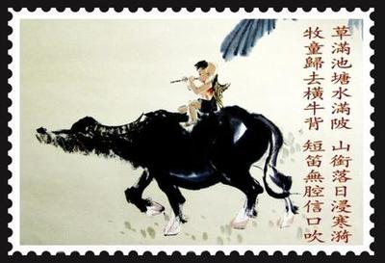

Slide 4
四。1.《四时田园杂兴（其三十一）》表现儿童天真无邪的诗句是：
“童孙未解供耕织，也傍桑阴学种瓜”“童孙”指那些孩子们，他们不会耕也不会织，却也不闲着。他们从小耳濡目染，喜爱劳动，于是“也傍桑阴学种瓜”，也就在茂盛成阴的桑树底下学种瓜。这是农村中常见的现象，却颇有特色。结句表现了农村儿童的天真情趣。

Slide 5
2.敲成玉磬穿林响，忽作玻璃碎地声
“敲成玉磬穿林响”，磬（读qìng），乐器名，古时常用玉石雕成。悬于架上，以物敲击。这句详细描写儿童提着银锣似的冰块玩耍的情景。说他手提“银锣”在树林里边敲边跑，“银锣”发出玉磬般美妙的乐声。无疑，这声音清脆悦耳，传得很远。“穿”字，有人在林间奔跑的意思，也有声音的传播。诗句将儿童得到“银锣”，兴高采烈的情态传神地描绘出来，让人想见他那狂喜的身影。

Slide 6
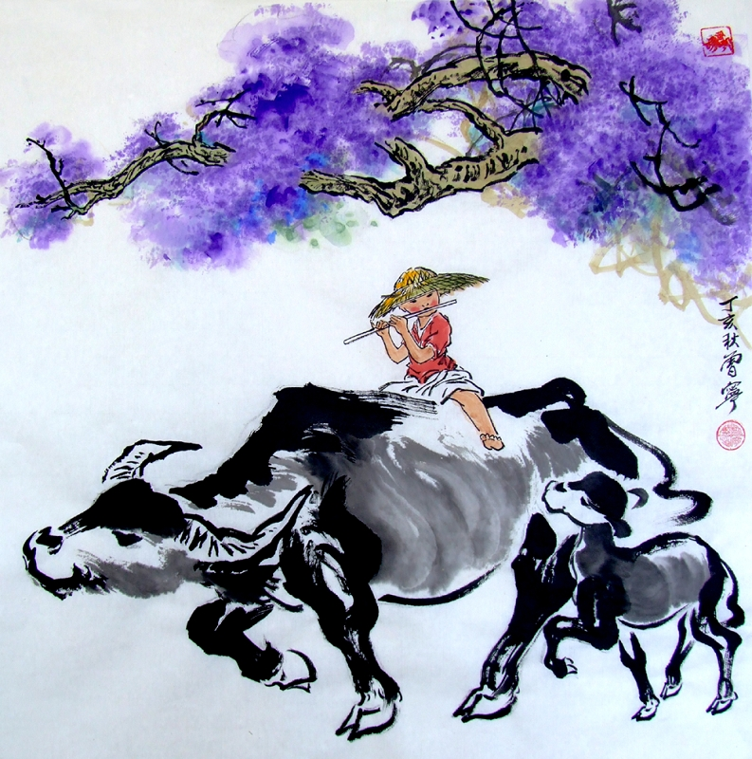

Slide 7
3.牧童归去横牛背，短笛无腔信口吹
放牛的孩子横坐在牛背上，慢慢的朝家而去，拿着短笛随便地吹奏着不成调的曲子。
“横"字表明牧童不是规矩地骑，而是随意横坐在牛背上，表现了牧童的调皮可爱，天真活泼，淳朴无邪。“信口”也表现出了牧童无忧无虑，悠闲自在的情致……这些景物，色彩和谐，基调清新，有了这样的环境，那牧童自然就是悠哉悠哉、其乐融融的了致……

Slide 8
阅读提升
1.古诗中对儿童的称呼有哪些？儿童 童子
2.表现自然美的诗句分别是：1.篱落疏疏一径深，树头花落未成阴。2.晴明风日雨干时，草满花堤水满溪。表现童真美得诗句分别是：1.儿童急走追黄蝶，飞入菜花无处寻。2.童子柳阴眠正着，一牛吃过柳阴西。
3.你还知道杨万里的哪些儿童诗，请摘录一首

Slide 9
舟过安仁
宋 杨万里
一叶渔船两小童，收篙停棹坐船中。
怪生无雨都张伞，不是遮头是使风。
。

Slide 10
闲居初夏午睡起二绝句
宋 杨万里
梅子留酸软齿牙，芭蕉分绿与窗纱。
日长睡起无情思，闲看儿童捉柳花。

Slide 11
稚子弄冰
(宋)杨万里
稚子金盆脱晓冰，
彩丝穿取当银钲[zhēng]。
敲成玉磬[qìng] 穿林响，
忽作玻璃[lí] 碎地声。

Slide 12
写作深化
天刚蒙蒙亮,我看到村庄里的大人们就已经开始忙碌起来了。男人们戴上草帽披着汗巾，拿起锄头背上箩筐，前往田地里除草。男人们下地后，女人们也开始忙活起来。她们喂养牲畜，照顾小孩，打扫卫生，操持家务，做完这些，他们就坐在纺车前一边织布一边与邻居闲聊农事，到晚上都在搓麻线闲不下来。我想，大人们这么辛勤劳动，我也要向他们学习。

Slide 13
在茂盛的桑树底下，我们虽然不会耕地也不会织布，却也不闲着。瞧，我们学着大人的样子，用一根粗树枝当锄头，双手高高的举起来，用力的往地上砸，想从地上砸出一个小坑来种瓜，可是我们的力气不大，使出吃奶的劲也没能砸出坑来，反倒把树枝给弄断了，一旁织布的女人们看到不禁哈哈大笑。这点小困难难不倒聪明的我们，我又找来了几块坚硬的扁扁的小石头，在泥土上先淋了一些水，等泥土变湿软了再用石头一点点的把泥挖出来，说笑间没一会一个小土坑真的被他们挖出来了。我们开心得又笑又跳，小心翼翼地把瓜苗放进坑里，

Slide 14
再把土轻轻的盖上，再浇上水，瓜苗就种好了。看着刚种好的瓜苗，我们忍不住兴奋的讨论起来：“我们睡一觉起来是不是就可以吃到自己种的瓜了呢？”女人们看着天真无邪的我们温柔地笑了。

